Slide 1
Урок биологии 7 класс Медоносная пчела. Пчеловодство
Демещенко Ирина Александровна
ГБОУ СОШ №217
г.С.-Петербург

Slide 2
Здравствуйте!

Slide 3
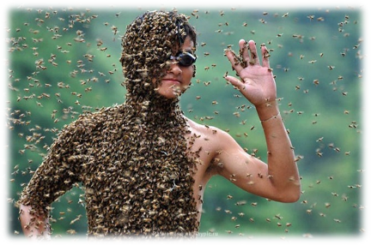
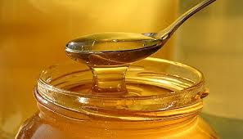
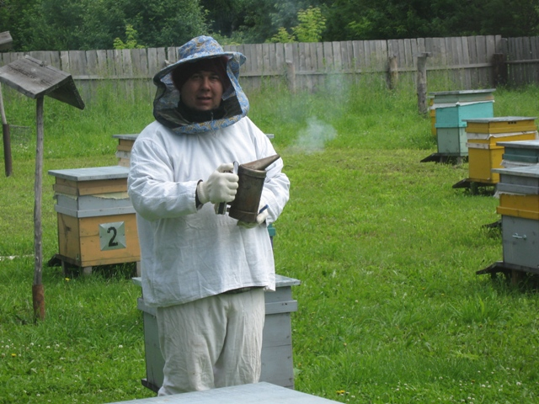

Slide 4
Тема урока
Медоносная пчела.
Пчеловодство

Slide 5
Цели урока
Сформировать знания о биологических особенностях медоносных пчел как общественных насекомых.
Познакомить с историей пчеловодства и продуктами пчеловодства.

Slide 6
Задачи урока
Выяснить особенности внешнего строения медоносной пчелы.
Познакомиться с особенностями процессов жизнедеятельности пчел, их поведением.
Выяснить значение медоносных пчел в природе и жизни человека.

Slide 7
Систематическое положение пчел
Царство
Тип
Класс
Отряд
Семейство
Род
Вид
Животные
Членистоногие
Насекомые
Перепончатокрылые
Пчел
Настоящие пчелы
Медоносная пчела

Slide 8
1. «Кто-кто в теремочке живет» или состав пчелиной семьи.
2. «Какая она - пчела?» или особенности строения медоносной пчелы.
3. «Где зарыт клад?» или откуда пчелы берут яд, воск, мед и маточное молочко.
4. «Что есть что?» или перга и прополис - тайны пчелиного двора.
5. «Такие разные - откуда?» или размножение медоносной пчелы.
6. «Бывает ли луковый мед?» или значение пчел в природе и жизни человека.

Slide 9
«Кто-кто в теремочке живет» или состав пчелиной семьи

Slide 10
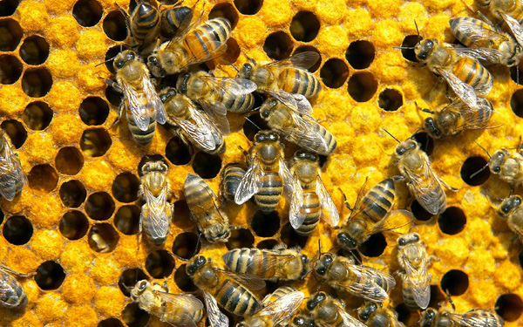
«Кто-кто в теремочке живет» или состав пчелиной семьи.

Slide 11
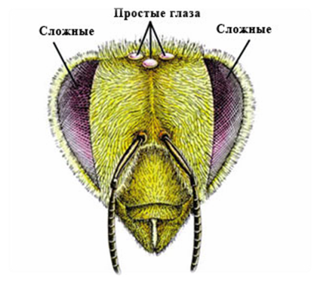
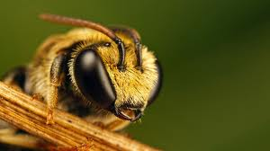
Строение головы пчелы

Slide 12
«Какая она-пчела? или

Slide 13
«Где зарыт клад?» или откуда пчелы берут яд, воск, мед и маточное молочко.

Slide 14
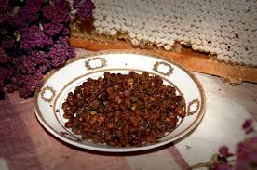
«Что есть что?» или перга и прополис - тайны пчелиного двора.

Slide 15
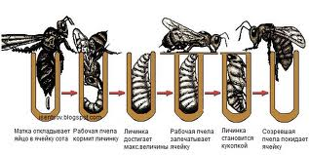
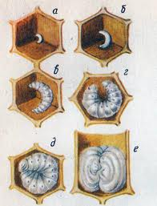
«Такие разные-откуда?» или размножение медоносной пчелы.

Slide 16
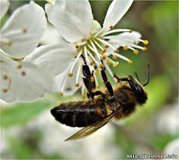
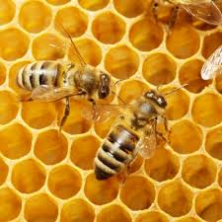
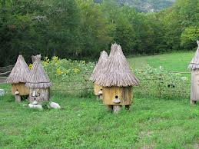
«Бывает ли луковый мед?» или значение пчел в природе и жизни человека.

Slide 17
«Если они исчезнут с лица Земли – через 4 года исчезнет все человечество» А. Эйнштейн

Slide 18
Определение наличия примесей в меде
Пробу меда растворяют в воде (1:1)
Что наблюдаем?
Если осадок появился - в меде присутствуют примеси.

Slide 19
Экспресс - метод определения качества пчелиного меда
Пробу меда растворяют в воде (1:1) и добавляют 1 каплю раствора йода.
Что наблюдаем?
Изменение окрашивания раствора меда указывает на наличии муки или крахмала.

Slide 20
Экспресс - метод определения качества пчелиного меда
Пробу меда растворяют в воде (1:1) и добавляют
1-3 капли уксусной кислоты.
Что наблюдаем?
Если произошло вскипание в следствие выделения углекислого газа-мед содержит мел.

Slide 21
Почему пчел называют общественными насекомыми?

Slide 22
Общественные насекомые, т.к.
пчелы
яд
опылители
мед
маточное
молочко
прополис
воск

Slide 23
Домашнее задание
1. Выучить параграф 28 и составить кроссворд по теме урока.
2. Выучить параграф 28 и подготовить сообщение и презентацию:
«История пчеловодства»
«Целебные свойства меда»
«Продукты пчеловодства и их применение»

Slide 24
Спасибо за внимание!

